Slide 1
Aconselhador de matrícula

Slide 2
Organização
Matheus Redecker – Gerente de Projeto
Diego Jornada – Analista de Sistemas
Matthias – Projetista
Matthias,Diego,Matheus,Thomas – Desenvolvedores
Thomas - Testador

Slide 3
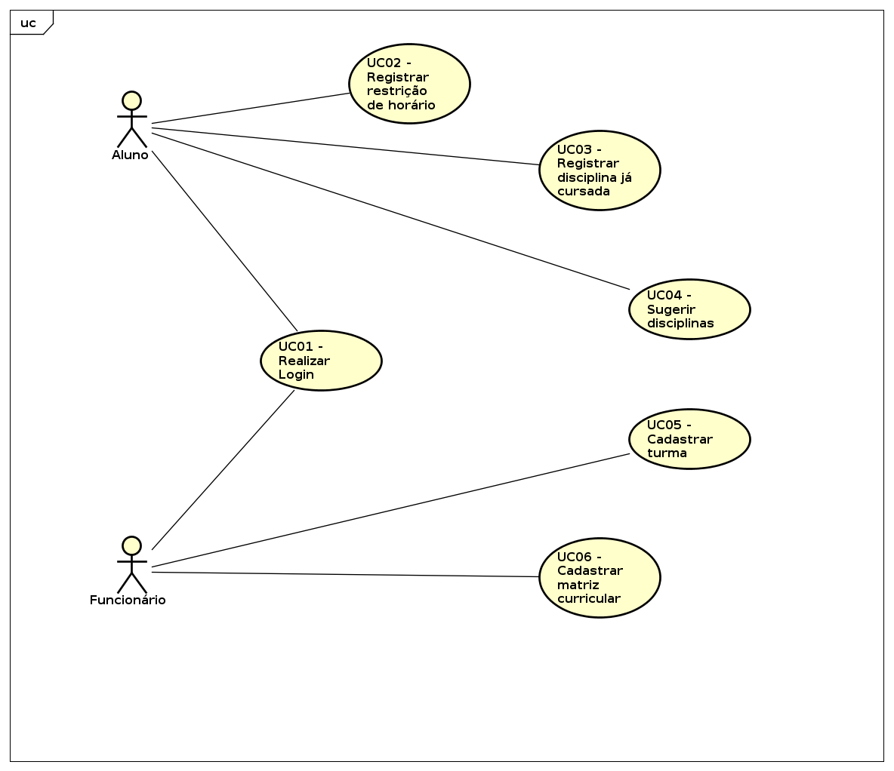
Escopo

Slide 4
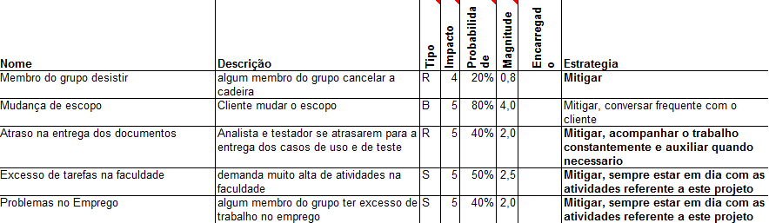
Riscos

Slide 5
Cronograma
Numero de horas total : 860
Data final: 10/10/2016
Iniciação – 70 horas
Elaboração – 140 horas dividida em 2
Construção – 500 horas
Transição – 150 horas

Slide 6
Custos
R$ 0,00

